Slide 1
Projet pacman
en allegro
HASSAOUI ZaID
Benahmed rayan
brImesse waIl
SKALLI YANIS
FEDDILA YANIS
1

Slide 2
SOMMAIRE
1
PRÉSENTATION
6
DIFFICULTÉS
2
MÉTHODE DE TRAVAIL
7
BILAN COLLECTIF
3
LES STRUCTURES
8
CONCLUSION
4
GRAPHE D’APPEL
5
CHOIX TECHNIQUES
2

Slide 3
PRÉSENTATION
CE PROJET CONSISTE À DÉVELOPPER UNE VERSION PERSONNALISÉE DU JEU PACMAN EN LANGAGE C, EN UTILISANT LA BIBLIOTHÈQUE GRAPHIQUE ALLEGRO. LE JOUEUR INCARNE PACMAN, DONT L’OBJECTIF EST DE COLLECTER TOUS LES POINTS DANS UN LABYRINTHE TOUT EN ÉVITANT LES FANTÔMES.
3

Slide 4
MÉTHODE DE TRAVAIL
RÉPARTITION DU TRAVAIL SUR 2 SEMAINES.
NOUS TRAVAILLONS ENSEMBLE SUR TOUS LES ASPECTS DU PROJET, GARANTISSANT AINSI UNE COHÉSION ET UNE COMPRÉHENSION COMMUNE DE CHAQUE ÉTAPE DU DÉVELOPPEMENT.
POUR NOUS ASSURER DE LA QUALITÉ DU PROJET, NOUS EFFECTUONS RÉGULIÈREMENT DES REVUES DE CODE ET DES TESTS, CE QUI NOUS PERMET DE MAINTENIR UNE CERTAINES RIGUEUR ET METTRE EN ÉVIDENCE LES PROBLÈMES.
4

Slide 5
LES STRUCTURES
5

Slide 6
STRUCTURE GAME
Fonctionnement :
Gestion de la logique principale du jeu Pacman, incluant les déplacements de Pacman et des fantômes.
Suivi de l'état du labyrinthe et des points collectés par le joueur.
Interaction entre les différents éléments du jeu, comme les collisions entre Pacman et les fantômes.
Fonction et procédure :
Gestion des points
Déplacement des personnages
Collisions
Démarrage du jeu
6

Slide 7
STRUCTURE LABYRINTH
Fonctionnement :
Mise en place de la structure de donnée
Initialisation des grilles de jeu pour chaque niveau
Fonction et procédure :
procedure qui permet la sauvegarde de la grille de base
procedure de RAZ des grilles de niveaux
fonction de passage de la grille de niveau
7

Slide 8
STRUCTURE GRAPHICS
Fonctionnement :
Mise en place de la structure de données pour l'affichage :
Gestion des sprites et du rendu :
Fonction et procédure :
fonction pour Chargement de sprites
fonction du dessin de Pacman
fonction du dessin du labyrinthe
8

Slide 9
MAIN
Fonctionnement :
AjouterGestion de la boucle principale du jeu Pacman.
Initialisation des composants nécessaires pour le jeu, comme les labyrinthes, les sons et l'interface graphique.
Gestion des niveaux de jeu, du menu principal et des options de rejouer après une partie.
des lignes dans le corps du texte
Fonction et procédure :
Programme principal
Démarrage de la partie
Menu de replay
9

Slide 10
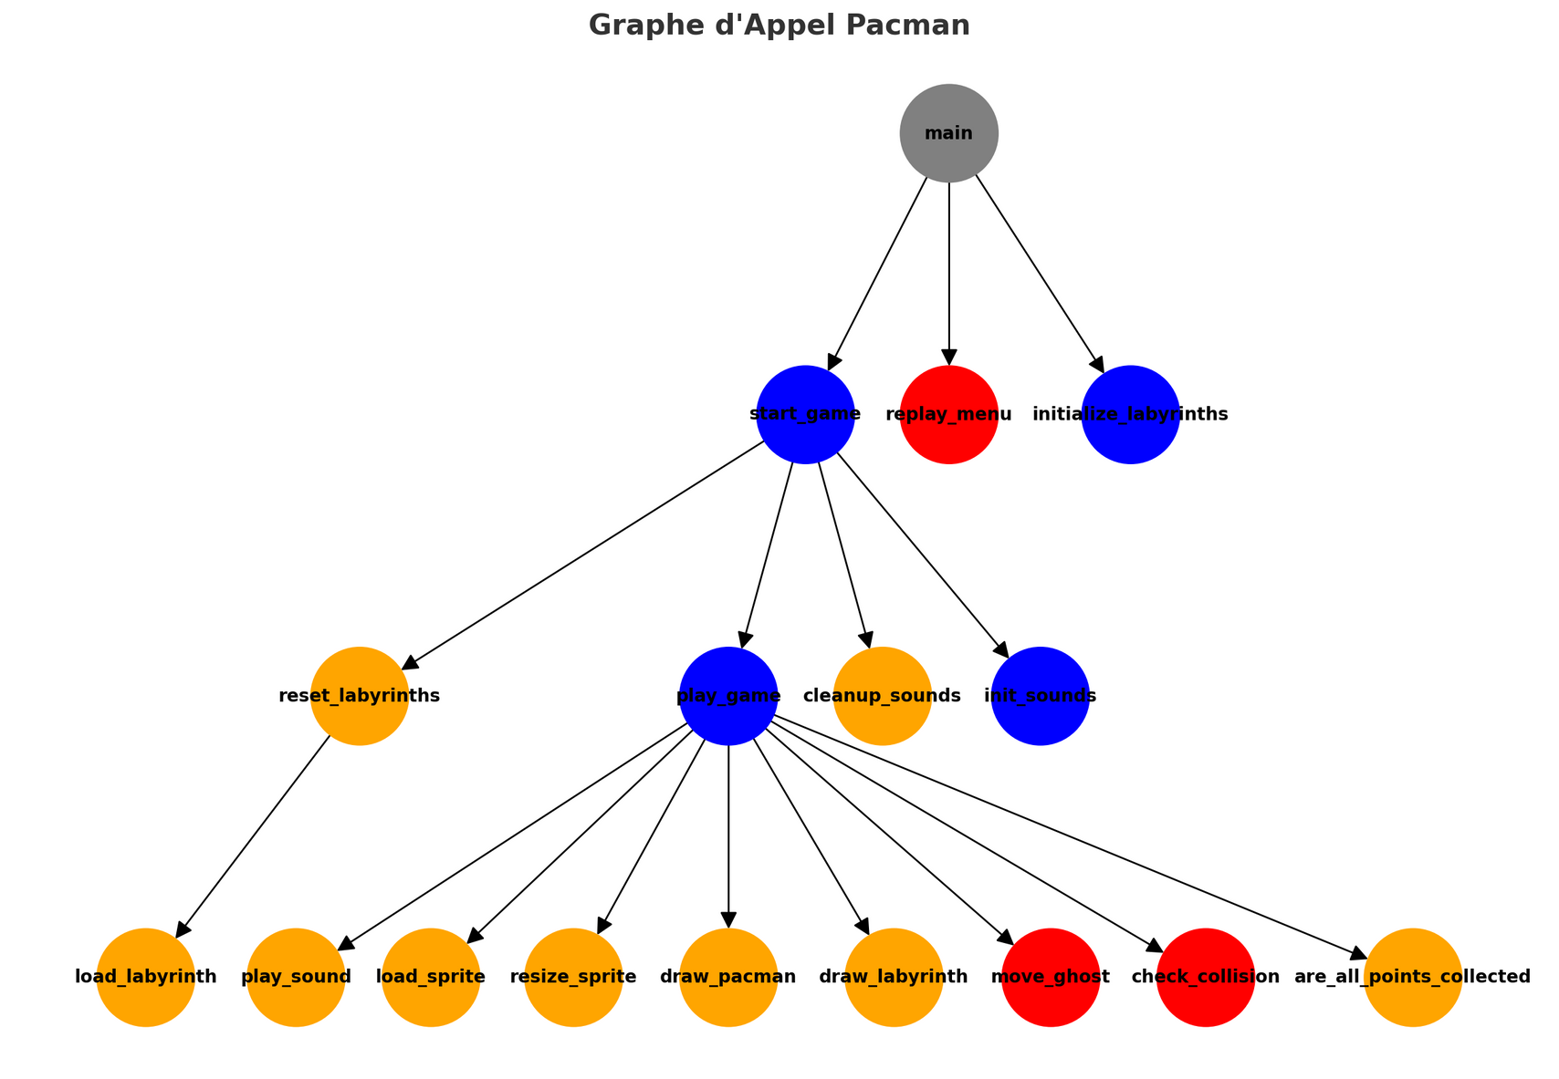
GRAPHE D’APPEL
10

Slide 11
CHOIX TECHNIQUES
Développé en C
Bibliothèque graphique : Allegro 4.4.3
11

Slide 12
DIFFICULTÉS
GESTION DES SPRITES
SYNCHRONISATION DES GRAPHISMES
INTÉGRATION DES SONS
GESTION DES NIVEAUX ET DES INTERACTIONS
12

Slide 13
AMELIORATION
13

Slide 14
BILAN COLLECTIF
14

Slide 15
BILAN INDIVIDUEL
15

Slide 16
CONCLUSION
16

Slide 17
SOURCES
Youtube
https://stackoverflow.com/
cprogramming.com
GITHUB
COURS ECE
17

